Slide 1
Modul 2:
Egna färdigheter och behov

Slide 2
MODUL 2: Egna färdigheter och behov – Delmoment (1t 15 min)
Moment 2.1
Färdigheter som behövs i världen omkring oss
Moment 2.3
Överbrygga klyftan
  Undersökning inom en eller flera relevanta sektorer för deltagaren
  Utforska nuvarande och framtida kompetensbehov
  Identifiera sektorer med kompetensbrist
  Behov inom digitala och gröna sektorer
  Jämför egna färdigheter med sektorns behov
  Identifiera utvecklingsområden
Moment 2.2
Självkartläggning
Moment 2.4
Skapa din personliga lärandeprofil
  Typer av färdigheter
  Källor till färdigheter
  Från erfarenhet till färdigheter
  Designa din egen profil

Slide 3
Vad får du i den här modulen?
Kunskap
Du kommer att förstå:
Fakta, begrepp och information som du tillägnar dig genom lärande och studier.
Exempel: att förstå policyer för förnybar energi eller att kunna formlerna i Excel.
Färdigheter
Du kommer att kunna:
Förmågan att använda kunskap i praktiken, ofta visad genom prestation.
Exempel: att skapa ett Excel-ark med formler för att analysera kostnader.
Kompetens​
Du kommer att kunna:​
Den bredare integrationen av kunskap, färdigheter och attityder (tankesätt/beteenden) för att prestera effektivt i verkliga situationer.
Exempel: att leda ett projektteam inom förnybar energi genom att kombinera teknisk expertis, problemlösningsförmåga och förmågan att vägleda och
motivera andra.

Slide 4
DELMOMENT 2.1: Färdigheter som behövs i världen omkring oss

Slide 5

Vad är färdigheter och varför är de viktiga?
Vi pratar om “färdigheter”, men vad betyder det egentligen? Färdigheter är saker du kan göra. De kan komma från arbete, volontärinsatser, vardagsliv eller lärande.
Vissa är tekniska (som att använda ett verktyg eller en dator). Vissa är överförbara (som kommunikation eller problemlösning). Och vissa är “mjuka” färdigheter (som tålamod eller att samarbeta bra i ett team).
Framtidens arbetsmarknad visar varför färdigheter är avgörande:
  Distribuerad arbetsstyrka: färdigheter inom digitalt samarbete, kulturell förståelse och fjärrkoordination.
  Hybridarbetsstyrka: färdigheter inom anpassningsförmåga, tidsplanering och användning av hybrida kommunikationsverktyg
  Digital nomad-arbetsstyrka: färdigheter inom självständighet, virtuellt nätverkande och digitalt entreprenörskap.

Slide 6
Varför är färdigheter viktiga idag?
Arbetslivet förändras. Vissa jobb försvinner och nya dyker upp. Många sektorer (som grön energi, vård eller digitala tjänster) växer snabbt.
Att förstå vilka färdigheter som behövs idag kan hjälpa dig att:
Upptäcka nya möjligheter
Känna större trygghet i dina styrkor
Planera dina nästa steg, vare sig det handlar om att gå en utbildning, starta något nytt eller hitta ett arbete som passar dig
Förbereda dig för framtidens arbetsliv, där jobb blir mer på distans, flexibla och digitala, och där det krävs att du är självgående, proaktiv och anpassningsbar.

Slide 7
Förnybar energisektor som vårt exempel… Varför?
Sektorn växer snabbt:
Europa siktar på att bli koldioxidneutralt till 2050. Det innebär fler jobb inom vind, sol och energilagring.
Det finns behov av människor:
Många företag söker kompetenta medarbetare, som installatörer av solpaneler och ingenjörer.
Det kombinerar gröna och digitala färdigheter:
Du hittar både tekniska verktyg (som sensorer eller övervakningssystem) och kunskap om hållbarhet.
Digitala verktyg, som SCADA (system som hjälper till att övervaka och styra energianvändning) och IoT (smarta sensorer), är centrala inom denna sektor.
Kunskap som kan överföras:
Projektplanering, kommunikation och datahantering – allt detta är användbart även inom andra områden.
Det är lokalt relevant:
Många HERA-regioner har redan projekt inom förnybar energi, vilket kan erbjuda utbildning eller kopplingar till jobb.

Slide 8
Nyckelfärdigheter som efterfrågas 2030
Tekniska färdigheter:
Arbetar med sol- och vindteknik
Använda energilagrinssystem
Görstå smarta elnät (digitale energinätverk)
Digitala och datafrädigheter (använding av verktg som SharePOint, Jira, Miro, Whiteboards, Zoom, Teams)
Data analys
Grundläggande programmering och automation
Medvetenhet om cybersäkerhet
Projekt och Policykundskap:
Plannera och leda project
Förstå grundläggande regler och bestämmelser inom energisektorn
Hållbarhetskundskap:
Livscykelanalys (mäta en produkts totala påverkan)
Koldioxidredovisning (spåra utsläpp)

Slide 9

Förutse framtida kompetensbehov inom den gröna sektorn
Gröna energisystem: installera och underhålla sol- och vindutrustning
Batterilagring: designa och hantera storskaliga energibatterier (t.ex. hur solenergi kan lagras för användning på natten)
Anslutning till smarta elnät: integrera förnybar energi i intelligenta nätverk
Grön vätgas och koldioxidregler: förstå nya regler för ren energi
Digitala verktyg & automation: använda programvara för att effektivisera processer
Dashboards och dataanalys: tolka data för att stödja beslutsfattande
AI-stödda verktyg: använda AI i dagliga uppgifter
Hållbarhet och circular ekonomi: främjaefffektiv resursanvänding
Återanvändning och ekodesign: skapa produkter med återvinning och återanvändbarhet i åtanke
Förstå energipolicyer och bidrag: navigera regler och incitament som påverkar sektorn

Slide 10
DELMOMENT 2.2: Självkartläggning

Slide 11
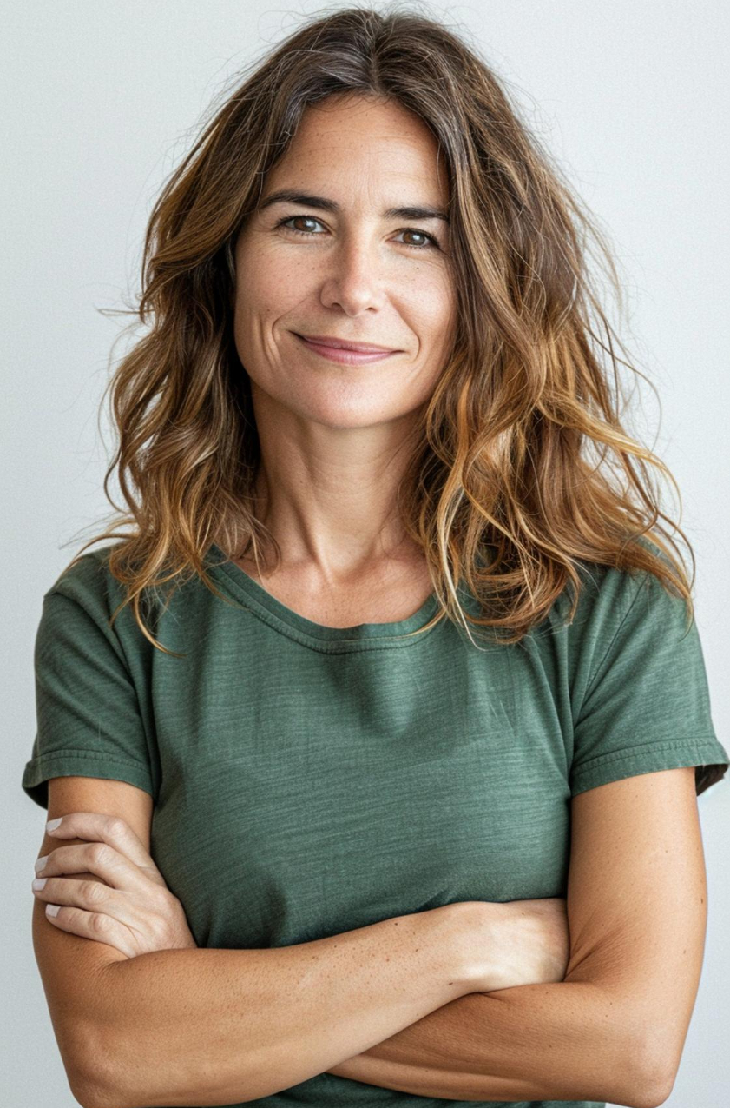
Vad är självkartläggning?
Självkartläggning är ett kreativt sätt att reflektera över dina kunskaper, färdigheter och erfarenheter.
Du skapar en personlig “karta” som visar dina tidigare roller, de färdigheter du har utvecklat och dina framtida mål.
Det hjälper dig att se var du befinner dig nu – och vart du vill gå härnäst.

Slide 12
Typer av färdigheter att kartlägga och källor till dina färdigheter
Vilka typer av färdigheter kan du kartlägga
Tekniska färdigheter (t.ex. använda Excel, hantera en maskin)
Överförbara färdigheter (t.ex. teamwork, problemlösning, projektplanering)
Mjuka färdigheter (t.ex. vara flexible, lyhörd, behålla lugnet under press)
Nya färdigheter du utvecklar (t.ex. det du lär dig i HERA Labs)
Var dina färdigheter kommer ifrån
Jobb du haft (t.ex. kontorsarbete, detajlhandel, vårdarbete)
Volontär- eller samhällsroller (t.ex. hjälpa till vid skolaktiviteter, peer-mentoring)
Utbildning och träning (t.ex. workshops, onlinekurser, diplom)
Vardagsliv (t.ex. planera familjeaktiviteter = organisationsförmåga;blogga = kommunikationsförmåga)

Slide 13
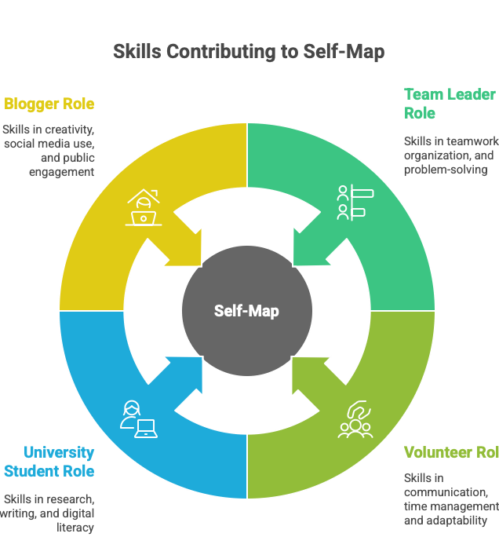
Självkartläggning Övning
Placera ‘’Dig’’: Sätt dig själv i mitten (skriv ditt namn eller använd en klisterlapp)
Strålande noder: Placera bubblor för varje större erfarenhet eller roll
Liv till färdigheter: Från varje bubbla, rita en linje med de specifika färdigheter du har fått.
Milstolpar och mål: Markera framtidsinriktade “mal” eller milstolpar som leder mot ditt slutmål.

Slide 14
DELMOMENT 2.3: Överbrygga klyftan

Slide 15

Förstår kompetenslyckor ock kraften i självvärdering
Förstå kompetensluckor: Kompetensluckor kan beskrivas som skillnaden mellan de färdigheter som arbetsgivare efterfrågar och de fördigheter som deras anställda faktiskt har. Dessa luckor blir allt tydligare i den digitala tidsåldersn, eftersom ny Teknik och förändrade affärsmodeller ständigt omformar arbetsrollerna.
Kraften av självvärdering: Självvärdering är ett starkt vertyg som hjälper dig att identifiera och hantera dessa kompetensluckor. Regelbunden självvärdering gör att du kan hålla dig uppdaterad om branchens förändrade krav och visar samtidigt potentiella arbetsgivare att du är anpassningsbar – något som starker dina jobbmöjligheter.

Slide 16

Hur du identifierar och åtgärdar dina kompetensluckor
Här är några enkla steg som kan hjälpa dig att jämföra dina färdigheter med vad som behövs och planera dina nästa steg.
Självreflektion och medvetenhet
Hål dig uppdaterad om branchtrender
Skapa en bild av framtida framgång
Genomför en kompetensinventering – gör en lista över dina nuvarande färdigheter ochjämför med platsannonser
Omfamna kontinuerligt lärande
Utveckla en personlig lärplan
Öva och tillämpa dina färdigheter – volontärarbete eller detla I ett project
Sök stöd och feedback – t.ex. Dela din plan med en mentor
Följ up dina framsteg

Slide 17
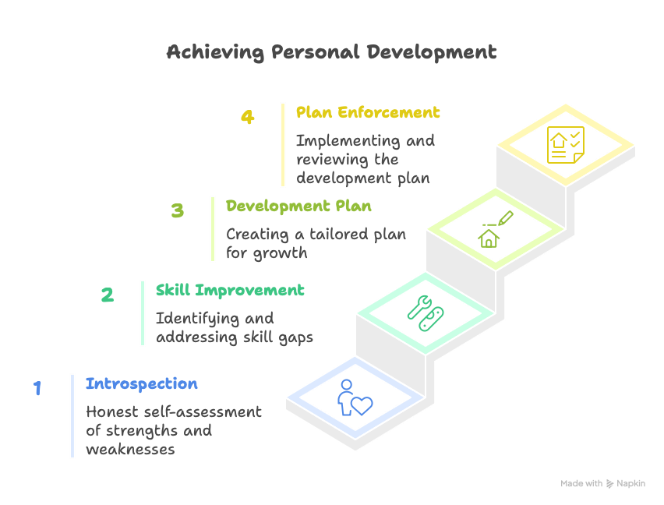
Steg för effektiv själv-kartläggning

Slide 18

Vad du kan fråga dig själv …
Steg 1 - Identifiera styrkor och svagheter:
Vilka är mina styrkor och svagheter I min nuvarande roll?
Finns det specifika uppgifter eller ansvarsområden som jag har svårt med?
Känner jag mig säker på att använda de senaste verktygen och teknologierna som är relevanta för mitt job?
Har jag fått feedback från kollegor, chefer eller kunder om områden där jag kan förbättras?
Är jag uppdaterad om branschtrender och bästa praxis?
Steg 2 – Identifiera kompetensluckor och Steg 3 – Skapa en plan:
Hur ser framgång ut för mig?
Om min karriär uvecklades perfekt under de kommande 1 månaderna, vad skulle vara annorlund?
Vilka fördigheter och kvalifikationer krävs för min nuvarande roll eller den roll jag strävar efter? Hur stammer de överens med de jag redan har?
Hur kan jag överbrygga de indentifierade luckorna? … Skissa up dina mål, de specifika fördigheter du vill utveckla och tidsplanen för att uppnå dem.

Slide 19
Vårt innovative tillvägagångssätt … Gap-analysmatrix
Sektor – Krävd Färdighet | Har du den? (J/N) | Färdighetsniveau (1-5) | Utvecklingspriorität (Hög/Medel/Låg)
Hur man använder matrisen:
Lista de 5-8 viktigaste färdigheterna du redan har.
Markera “J” om du redan har färdigheten, “N” om du inte har den.
Betygsätt din kompetensnivå (1 = nybörjare, 5 = expert)
Tilldela en priorität baserat på affärspåverkan och personligt intresse.
Steg-för-steg-jämförelse:
Välj färdigheter: Välj de kritiska färdigheter som din målsektor kräver.
Självbedömning: Betygsätt din egen kompetens och erfarenhet jämfört med dessa sektorfärdigheter.
Markera luckor: Alla fördigheter med “N” eller kompetensnivå <3 är luckor.
Granska resultatet: Se vilka luckor som är högprioriterade för din karriärväg.

Slide 20
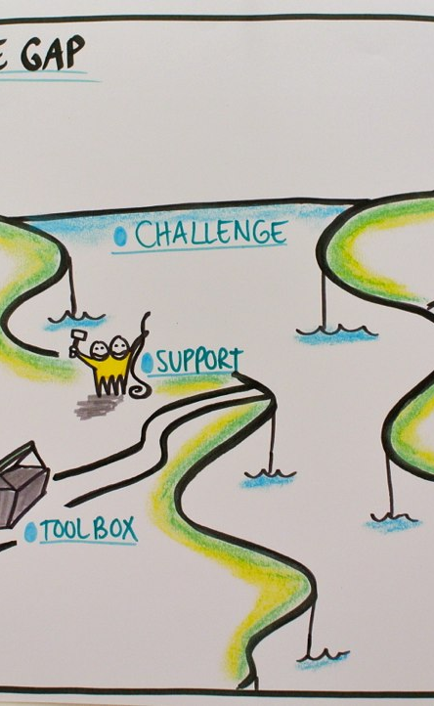
Överbrygga luckor - Övning
Uppgift: Fyll I gap-analysmatrisen för din valda sektor (t.ex. Förnybar energi)
Grupparbete: I par, jämför matriser och diskutera:
Vilka högpriorterade luckor överraskade dig?
Vilka snabba vinster (lågt hängande frukter) kan du börja med direkt?
Vilka färdigheter på medel/hög nivå kräver långsiktiga planer?
Resultat: Varje par delar sina två främsta utvecklingsprioriteringar med gruppen

Slide 21
DELMOMENT 2.4: Skapa din personliga lärprofil

Slide 22
Vad är en personlig lärprofil?
En snabböversikt av “dig som lärande”, som kombinerar:
Styrkor och färdigheter du har kartlagt
Intressen och motivationer
Hinder och stöd du behöver
Nyckelkomponenter i din profil:
Färdigheter och erfarenheter: Lyft fram dina främsta tekniska, överförbara och mjuka färdigheter
Lärpreferenser: Hur du föredrar att lära dig (workshops, video, praktiskt arbete)
Mål och ambitioner: Kortsiktiga och långsiktiga
Potentiella hinder: Tidsbegränsningar, digital tillgång och bristande självförtroende
Stödstrategier: Mentorer, kamratgrupper och digitala vertyg

Slide 23

Utveckla din profil - processen
1. Samla din material
Samla dina färdigheter, dina mål och vad marknade behöver
2. Välj ett format som passar dig
Du kan använda ett work-document, en PoerPOint-slide, ett tankekarta eller till och med en kort video. Välj det som känns enklast.
3. Fyll i varje sektion
Använd vägledande frågor (t.ex. “Vilka är mina främsta färdigheter?” eller “Vilket stöd behöver jag?” för att fylla I varje del av din profil.
4. Dela och förbättra
Dela ditt utkast med en kollega eller utbildare. Få feedback och gör ändringar vid behov.
5. Granska och uppdatera
Uppdatera din profil när du får nya färdigheter, stalls inför nya utmaningar eller sätter nya mål.

Slide 24

Verktyg du kan använda för att skapa din lärprofil
Du kan välja det format som passer dig bäst. Det finns inget rätt sätt – bara det som känns mest användbart och naturligt.
Mall (Powerpoint eller Word): Använd en fil med sektioner för dina färigheter, mål, preferenser och stödbehov.
Tankekartverktyg: Använd onlineverktyg som Miro eller MindMeister. Rita eller skapa en visuell karta som visar dina färdigheter ochlärande riktning.
Videoredigeringsverktyg: Färklara din profil genom att tala och spela in ett kort meddelande med din telefon eller dator.
Delning med kollega: Utbyt och diskutera din profil med någon du litar på för att få feedback och nya idéer.
Din lärprofil är ett verktyg du kan återkomma till, uppdatera och använda när du växer.

Slide 25
References
[1] N. Anae, "Self-Mapping: The Power of Self-Produced 'Self' Images as a Stimulus to Action and Empowerment," IGI Global, Jan. 1, 2018. [Online]. Available: https://doi.org/10.4018/978-1-5225-2808-1.ch005
[2] Asana, "Guide to Process Mapping: Definition, How-to, and Tips," Asana, Jan. 8, 2024. [Online]. Available: https://asana.com/resources/process-mapping
[3] OECD, Assessing and Anticipating Skills for the Green Transition, 2025. [Online]. Available: https://www.oecd.org/en/publications/assessing-and-anticipating-skills-for-the-green-transition_28fa0bb5-en.html
[4] A. Avallone, "Getting to Know You: Learner Profiles for Personalization," Next Generation Learning Challenges, Mar. 22, 2020. [Online]. Available: https://www.nextgenlearning.org/articles/getting-to-know-you-learner-profiles-for-personalization
[5] M. Cavus, "Advancing Power Systems with Renewable Energy and Intelligent Technologies: A Comprehensive Review on Grid Transformation and Integration," Electronics, vol. 14, no. 6, p. 1159, 2025. [Online]. Available: https://doi.org/10.3390/electronics14061159
[6] W. Hemetsberger, M. Schmela, and T. Cruz-Capellan, Global Market Outlook for Solar Power 2023–2027, SolarPower Europe, Jun. 2023. [Online]. Available: https://www.solarpowereurope.org/insights/outlooks/global-market-outlook-for-solar-power-2023-2027/detail
[7] J. Moffat, "Effective Self Evaluation Techniques: The Comprehensive Guide," Bubbles, 2024. [Online]. Available: https://www.usebubbles.com/blog/effective-self-evaluation-techniques-guide
[8] B. Ryan, "How to Identify Skills Gaps [2025 Guide]," Thirst.io, Jan. 29, 2024. [Online]. Available: https://thirst.io/blog/how-to-identify-skills-gaps-2025-guide/

Slide 26
TACK!

